Slide 1
Аудио филтри за уеб
Изготвено от: Биляна Инджева, 4MI0800106

Slide 2
Web Audio API
Мощна JavaScript библиотека за обработка на звук в реално време
Поддържа:
Създаване на музика
Анализ на звукови сигнали
Създаване на звукови ефекти за игри и медии
Основни характеристики:
Гъвкава архитектура
Висока скорост на обработка
Динамична промяна на параметрите в реално време

Slide 3
Аудио граф в Web Audio API
Основни елементи в аудио графа:
AudioContext - Основният обект
OscillatorNode - Генерира звукови вълни
GainNode - Контролира силата на звука
BiquadFilterNode - Различни видове филтри

Slide 4
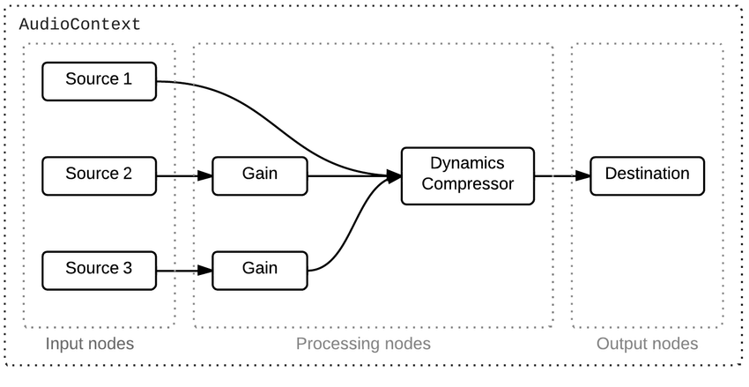

Slide 5
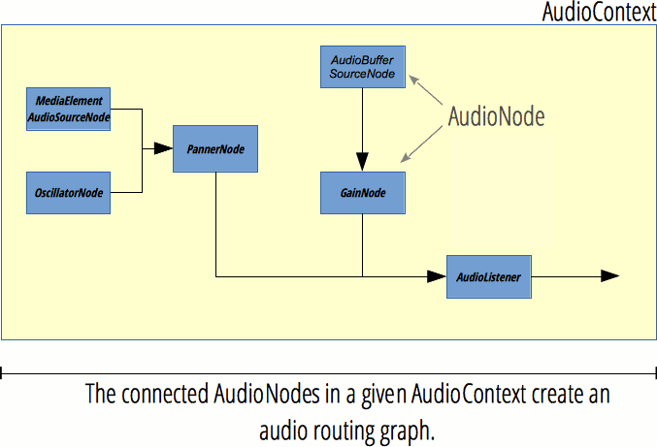

Slide 6
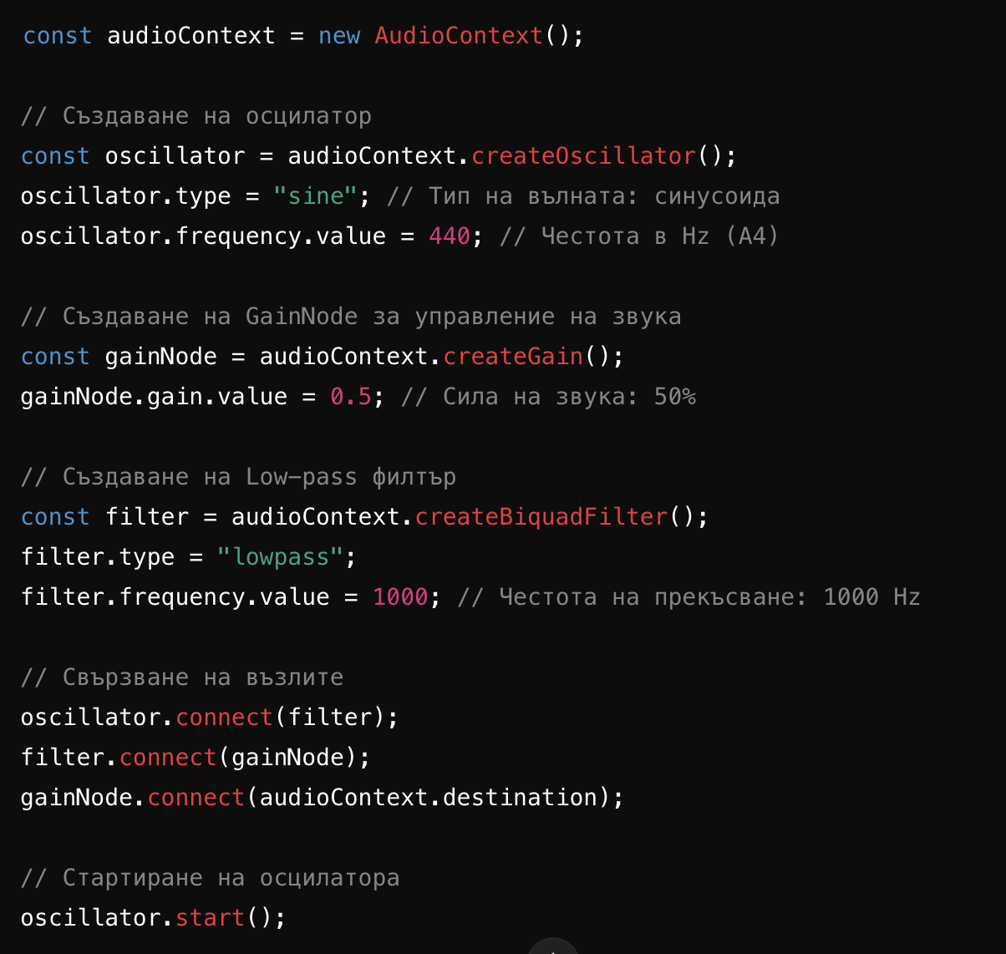

Slide 7
Аудио филтри
Low-pass филтър
Пропуска ниските честоти
Усилване на басовите честоти в електронна музика
Създава звук, който симулира слушане през стени или под вода
High-pass филтър
Пропуска високите честоти
Подобряване на яснотата на вокали
Създаване на ефекти като 'телефонен' звук
Основни параметри
Честота на прекъсване (Frequency): Честотата, която определя границата за пропускане
Качество на филтъра (Q): Контролира колко рязко да се прави филтрирането

Slide 8
Аудио филтри
Low-shelf филтър
Усилва или потиска ниските честоти, като високите са непроменени
Потискане на нискочестотен шум за по-чист микс
Добавяне на топлина към записа
High-shelf филтър
Усилва или потиска високите честоти, като ниските са непроменени
Добавяне на въздух към вокали
Основни параметри
Честота на прекъсване (Frequency): Честотата, която определя границата за пропускане
Усилване (Gain): Определя степента на усилване или намаляване

Slide 9
Аудио филтри
Band-pass филтър
Пропуска честоти в определен диапазон
Премахване на нежелани смущения извън определен честотен диапазон
Създаване на sweep ефекти в електронна музика
Notch филтър
Пропуска честоти в извън определен диапазон
Потискане на нежелани резонанси в инструменти
Контролиране на обратна връзка при записи на живо
Основни параметри
Честота на прекъсване (Frequency): Централната честотата, която определя границата за пропускане
Качество на филтъра (Q): Определя ширината на честотния диапазон

Slide 10
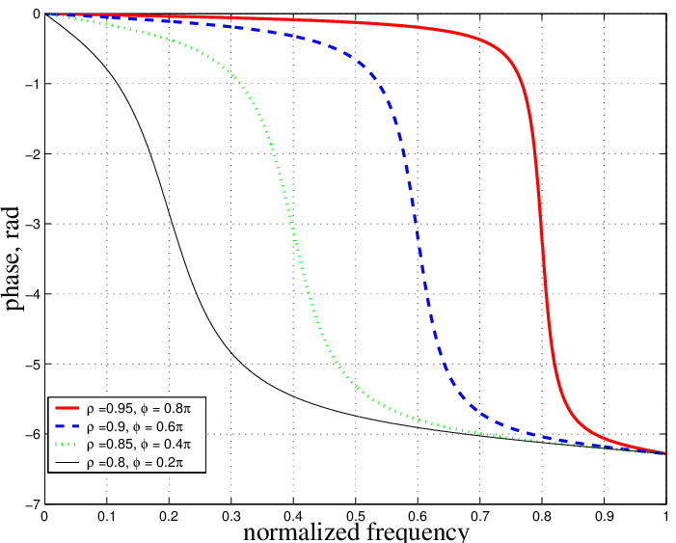
Аудио филтри
All-pass филтър
Пропуска всички честоти, но променя фазата им.
Корекция на фазови измествания при многомикрофонни записи
Създаване на фазови ефекти като phaser и flanger
Основни параметри
Честота на прекъсване (Frequency): Честотата, около която фазата се променя най-много
Качество на филтъра (Q): Определя степента на промяната на фазата

Slide 11
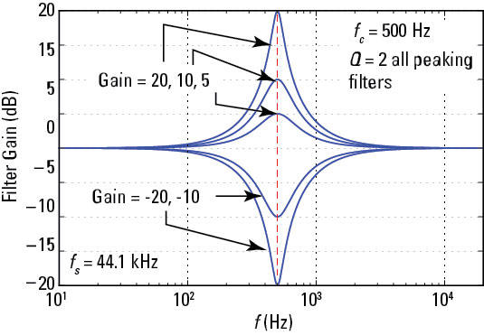
Аудио филтри
Peaking филтър
Усилва или отслабва честоти в диапазон
Намаляване на неприятните резонанси в инструменти
Усилване на специфични честоти за по-голяма яснота
Основни параметри
Честота на прекъсване (Frequency): Честотата, около която филтъра работи
Качество на филтъра (Q): Определя ширината на честотния диапазон
Усилване (Gain): Определя степента на усилване или намаляване

Slide 12
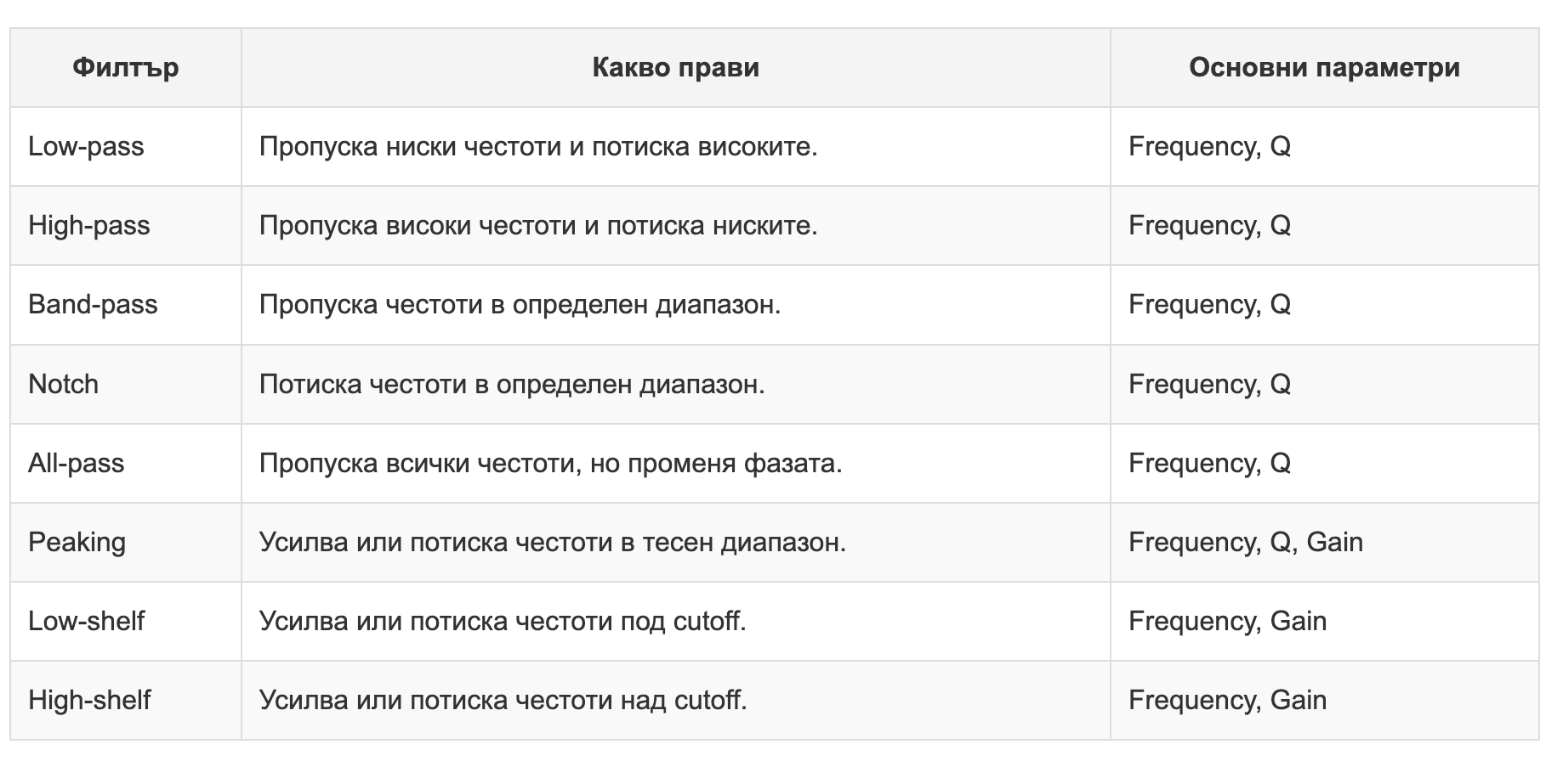

Slide 13
Източници:
https://web.dev/articles/webaudio-intro
https://webaudio.github.io/web-audio-api/
https://css-tricks.com/introduction-web-audio-api/

Slide 14
Благодаря за вниманието!

